Slide 1
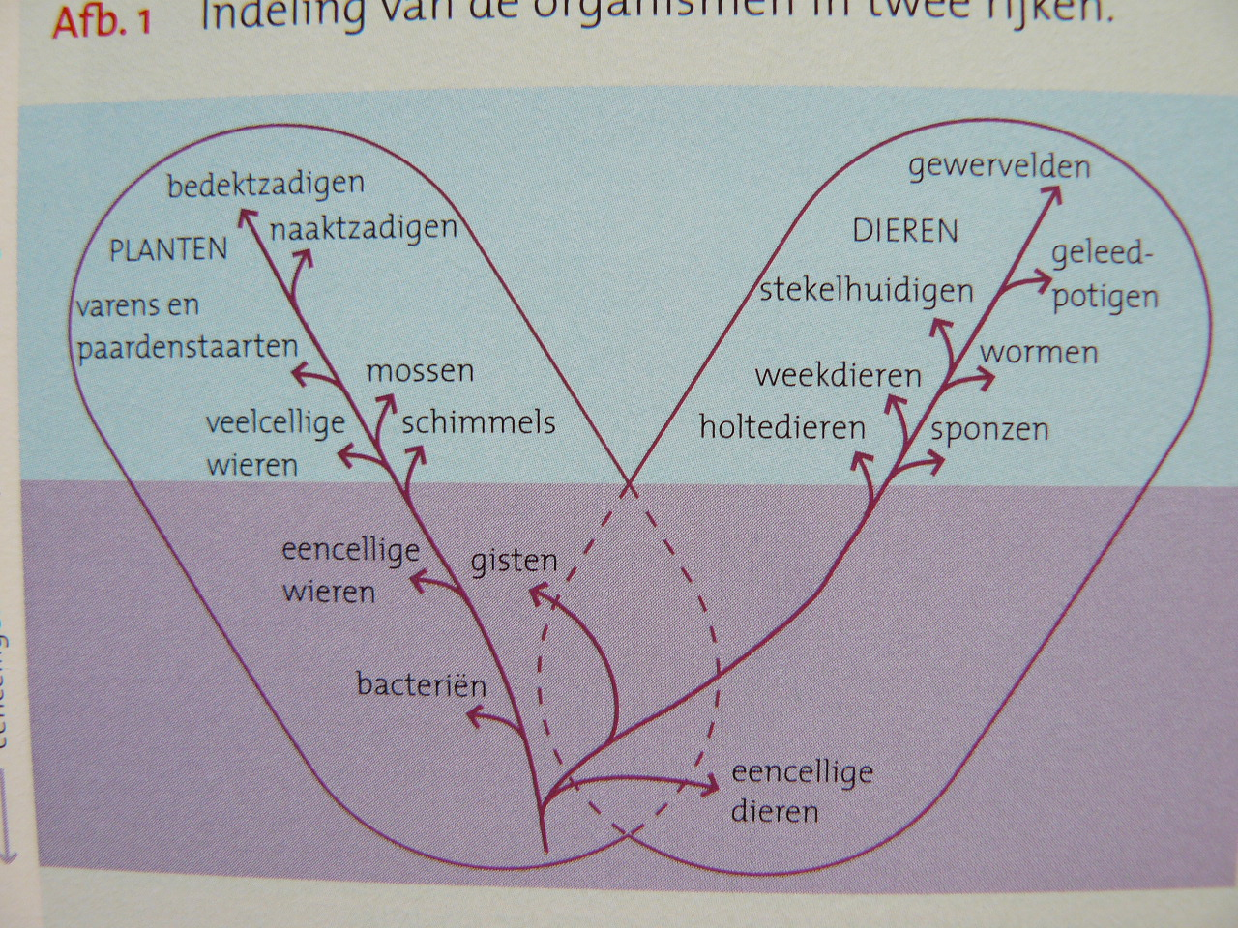
Par. 25 t/m 25.2
Ordening: het 2-rijkensysteem

Slide 2
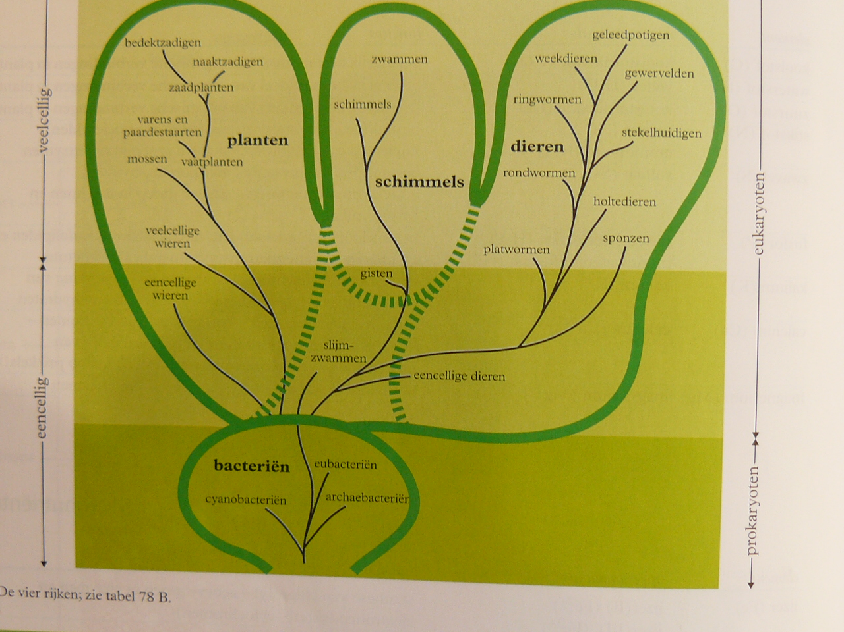
Ordening in de Biologie:
De vier rijken

Slide 3
Het vier-rijkensysteem.
Er wordt geselecteerd op 4 criteria:
* De grootte van de cellen.
* De aanwezigheid van organellen.
* De aanwezigheid van een celwand.
*De aanwezigheid van bladgroen.
Virussen vallen buiten deze ordening.

Slide 4
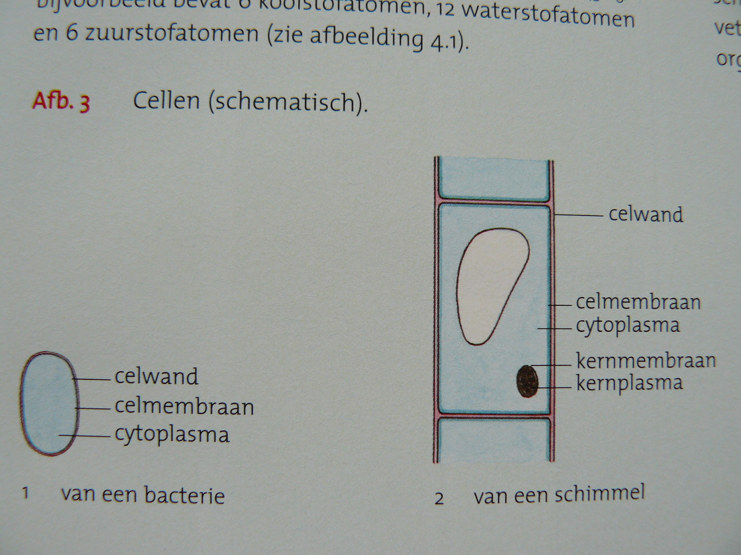
De celgrootte:

Slide 5
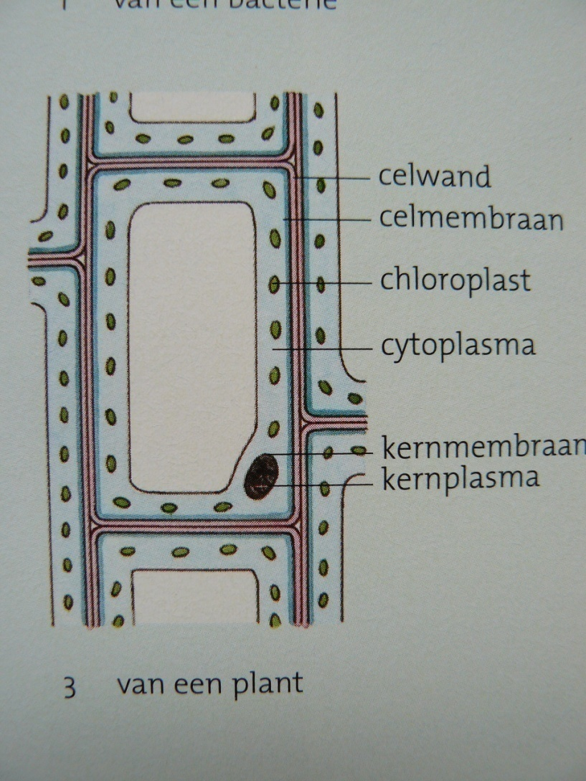
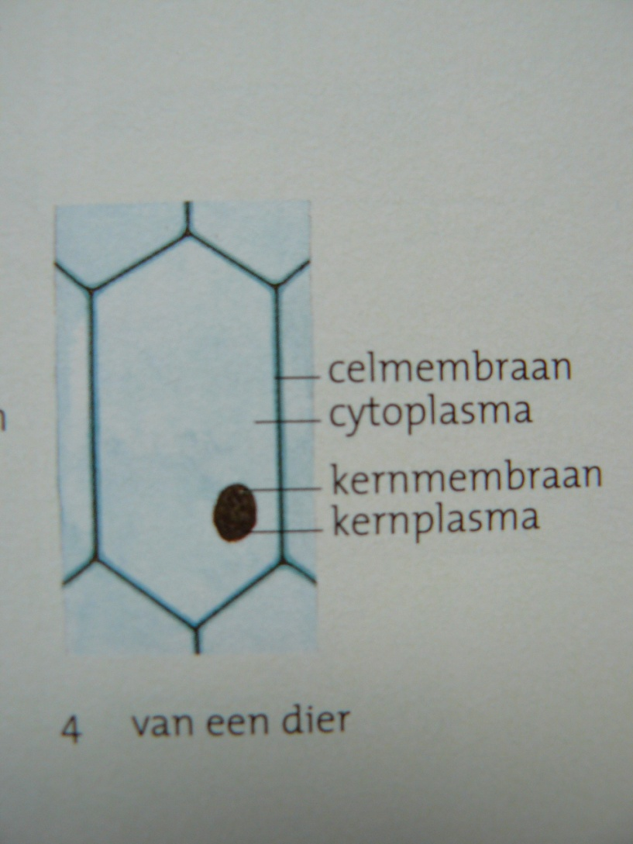
Wel een celwand: Geen celwand:
Wel bladgroen: Geen bladgroen:

Slide 6
Vier Rijken: indelingscriteria
Bacterien: geen kern wel celwand
geen organellen alle eencellig
kleine cellen (1-10 µM)
Schimmels geen bladgroen wel celwand
Planten wel bladgroen wel celwand
Dieren geen bladgroen geen celwand

Slide 7
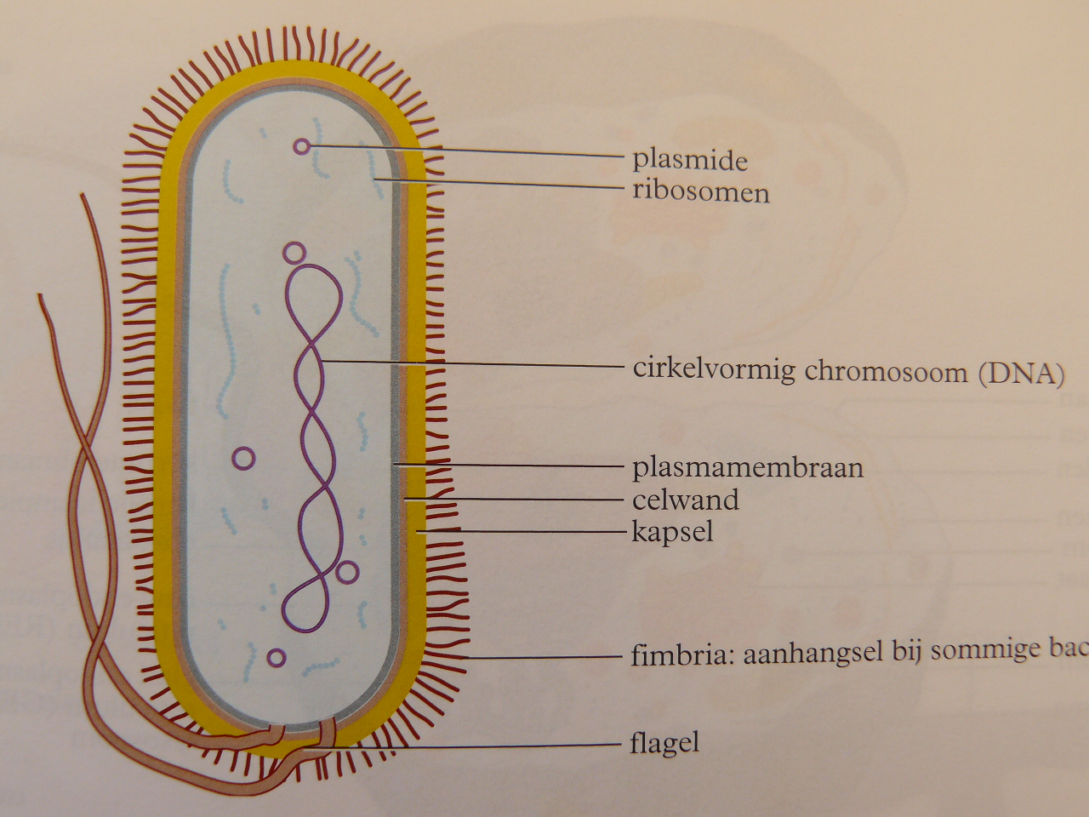
Welk rijk?

Slide 8
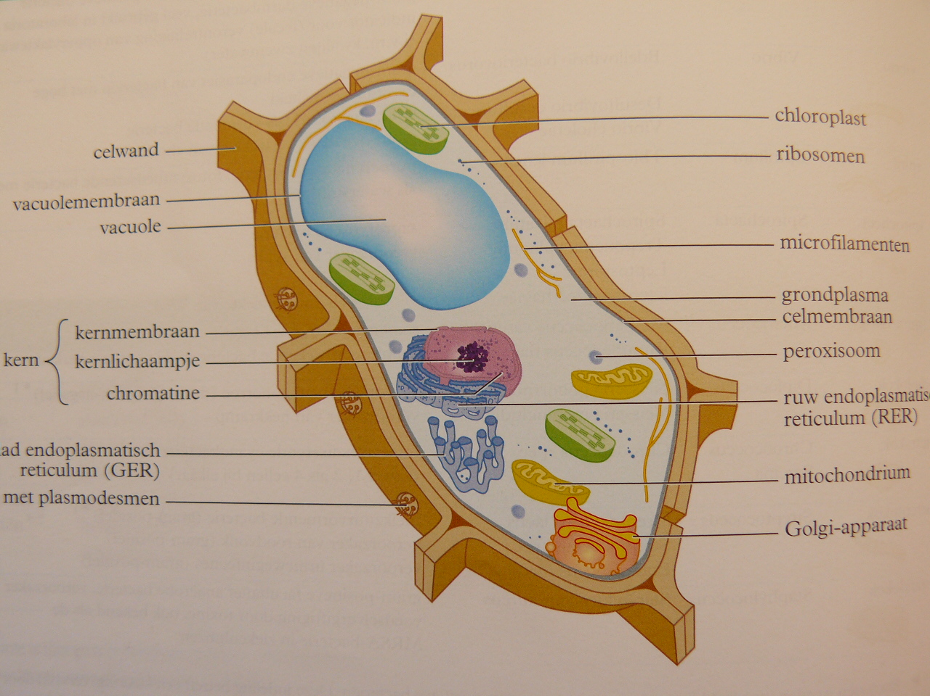
Welk rijk?

Slide 9
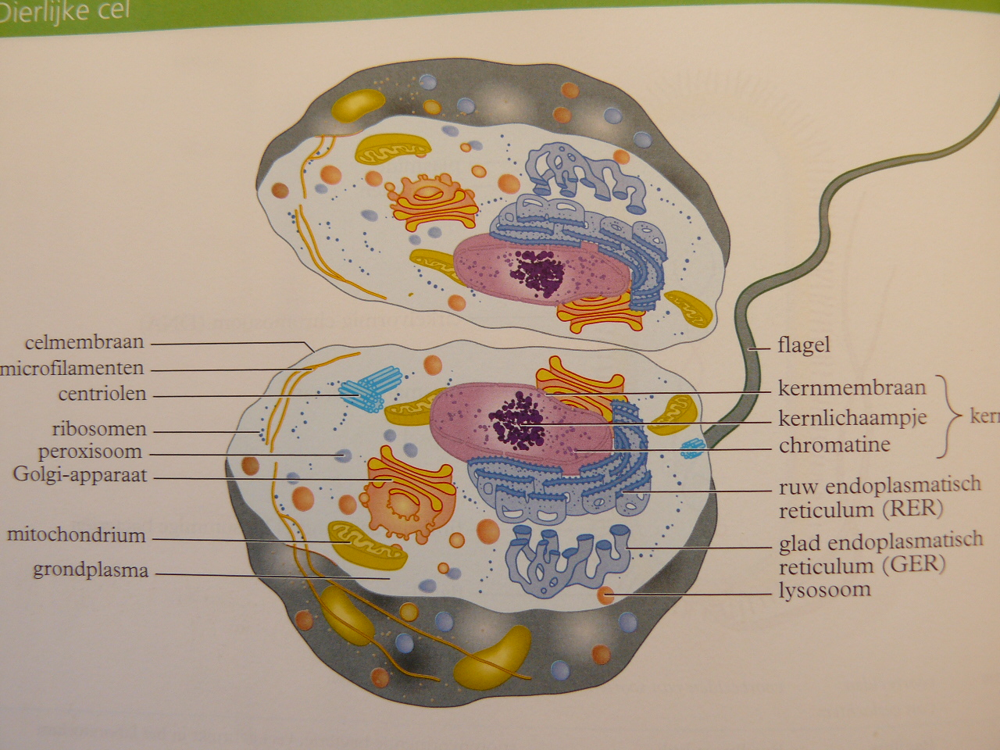
Welk rijk?

Slide 10
Een extra indelingskriterium
De celgrootte
Wel of geen organellen (bv kern)
Wel of geen celwand
Extra:
Autotroof of heterotroof

Slide 11
Voedsel: maken of eten
Wel of geen bladgroen:
  Met bladgroen kunnen organismen organische stoffen maken
  Dit heet autotroof
Heterotroof:
  Deze organismen moeten hun organische stoffen eten

Slide 12
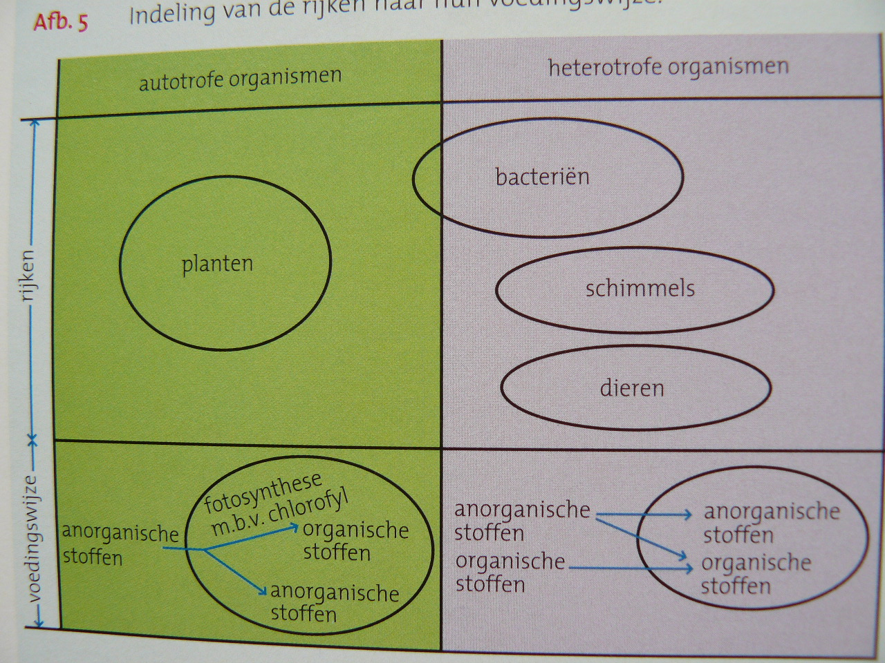
Welke rijken zijn autotroof?

Slide 13
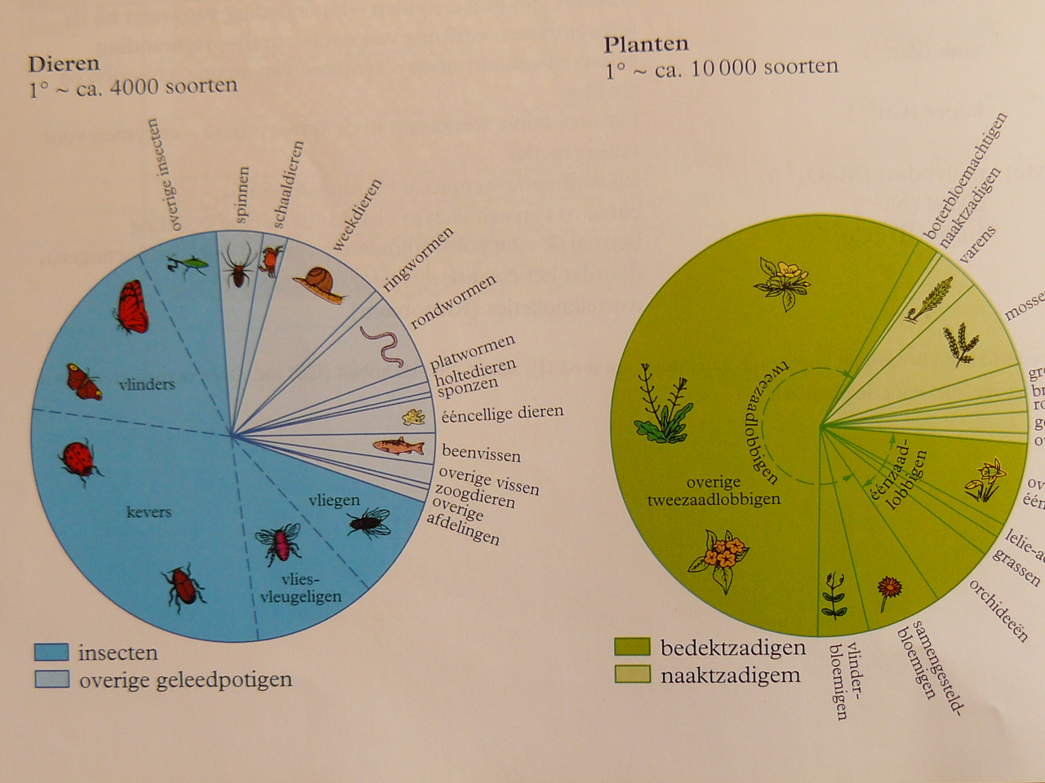

Slide 14
Hoeveel plantensoorten bestaan er ?
Zie vorige dia
Per graad van de cirkel 10.000 soorten
Dus totaal:
360 * 10.000 = 3.600.000
Erg veel dus → groepen maken!!!

Slide 15
Indeling van de organismen
Rijk (welke?) Dieren
Afdeling Gewervelden
Klasse Zoogdieren
Orde Roofdieren
Familie Katachtigen
Geslacht Panters
Soort Tijger
RAKOFGS

Slide 16
Virussen
Op het grensvlak van leven
  kunnen zichzelf niet voortplanten
  voeden zich niet
  hebben wel of DNA of RNA
  (gewone cellen hebben beide)
  - eiwitmantel
Voortplanting van virussen: zie Binas

Slide 17
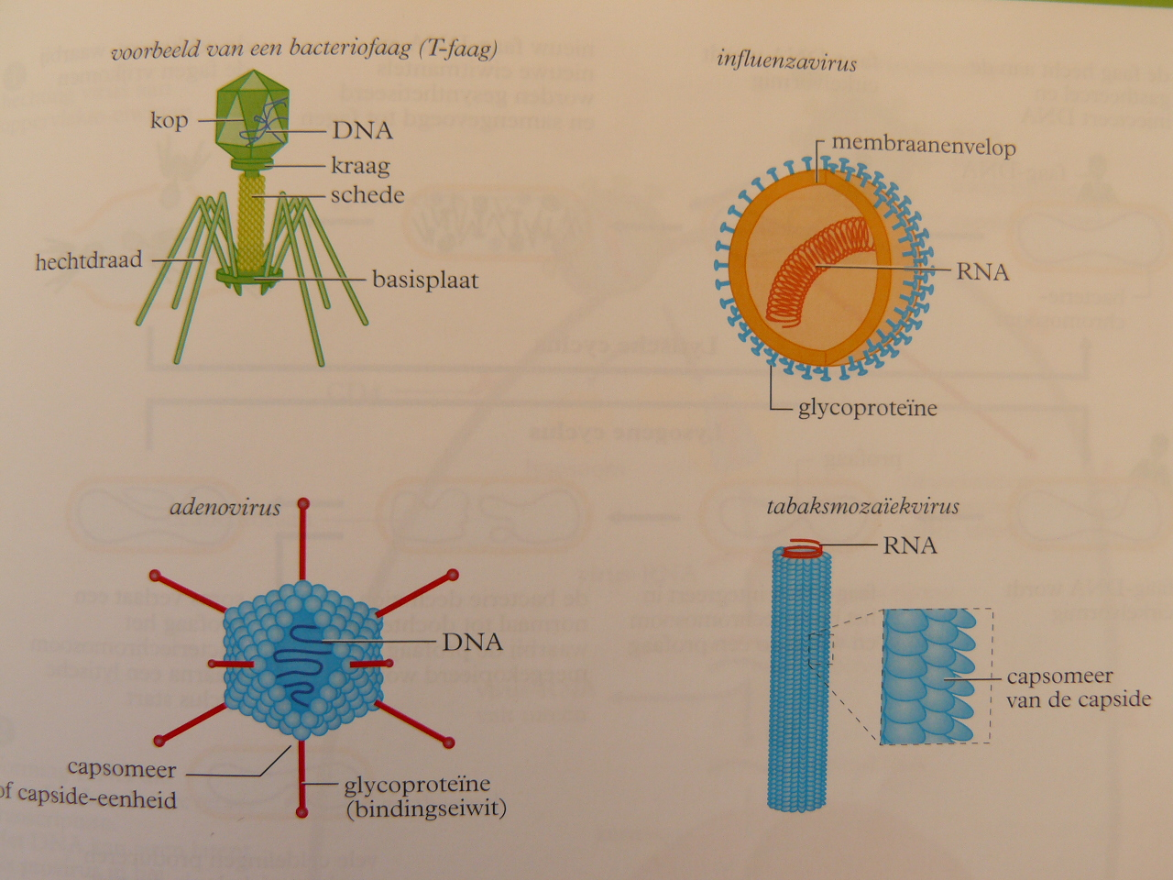

Slide 18
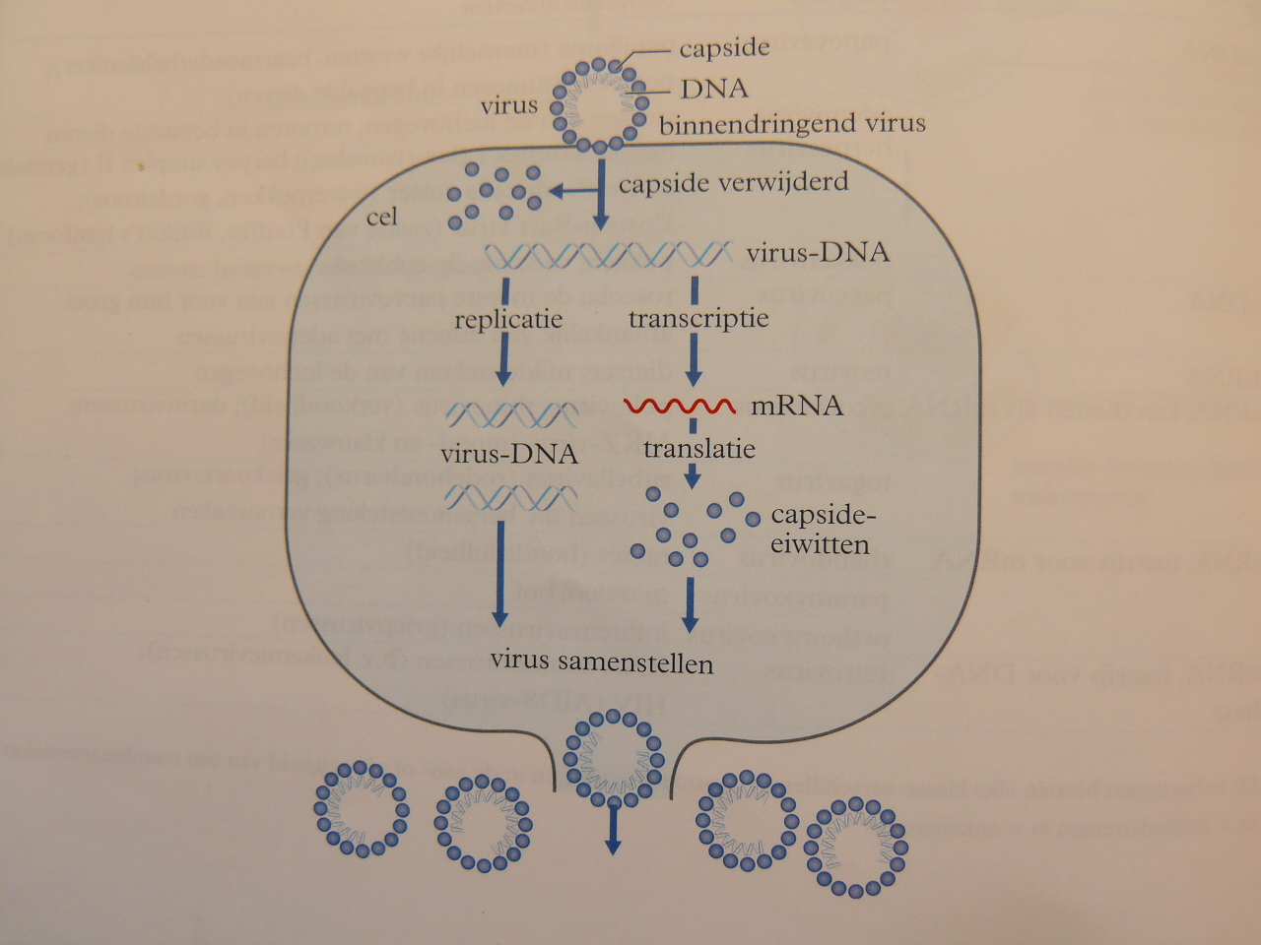

Slide 19
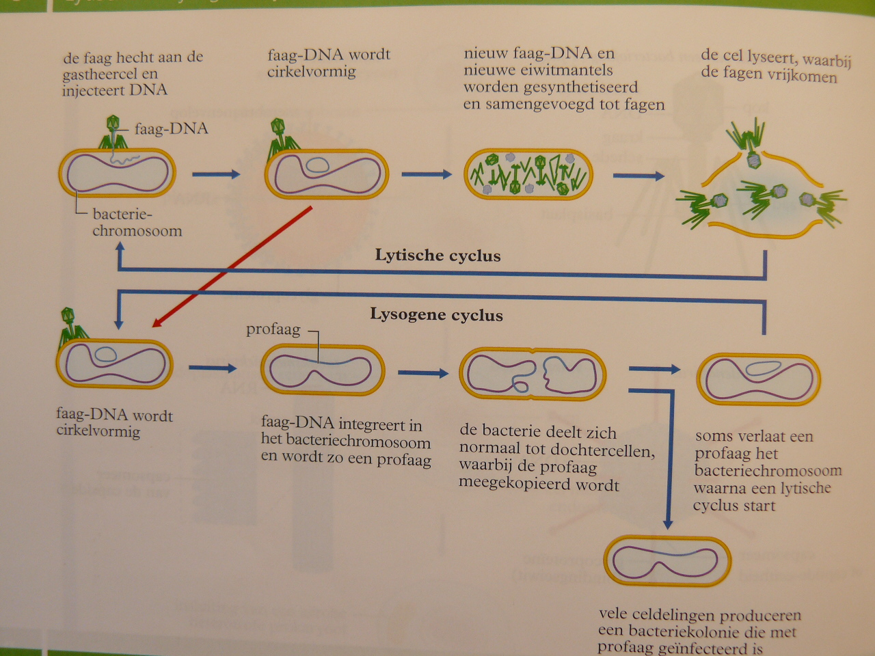

Slide 20
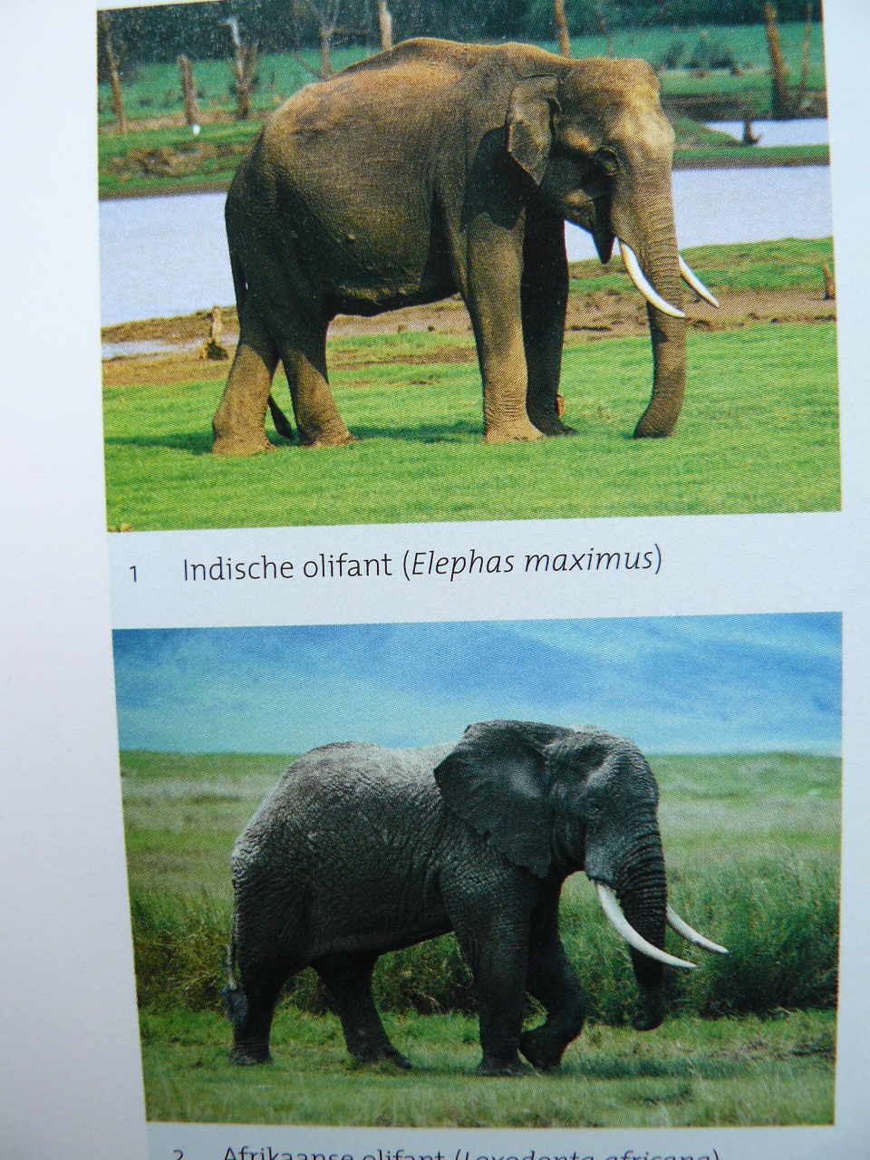
Wat is een soort?
Soort:
Groep organismen die
Veel dezelfde kenmerken hebben
Zich onderling kunnen voortplanten
En vruchtbare nakomelingen krijgen.
← Dezelfde soort?

Slide 21
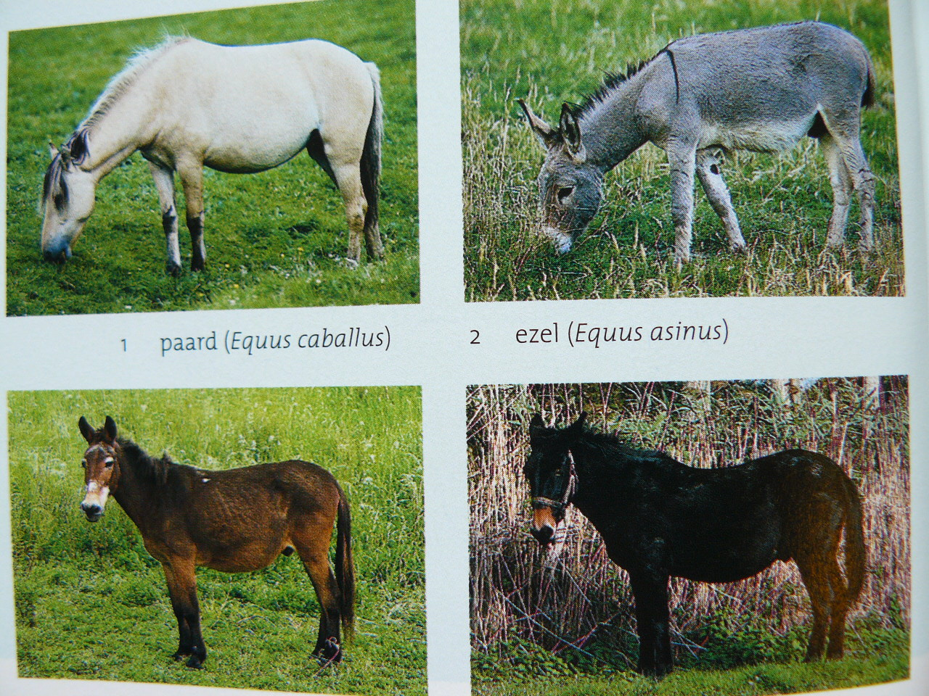
Paard X ezel → muilezel.
Paard en ezel vormen één soort? Zie volgende dia

Slide 22
Soort en populatie
Definitie:
1. Als 2 dieren van een soort zich
voortplanten
2. En vruchtbare nakomelingen krijgen
Echter:
- Indische en Afrikaanse Olifant
Dwergpoedel en Sint-Bernhardshond
Paard vrouwtje + ezel mannetje geeft muildier
Paard mannetje + ezel vrouwtje geeft muilezel
Vrouwelijke muildieren of muilezels zijn vruchtbaar
Mannelijke muildieren of muilezels zijn onvruchtbaar
Hoezo ingewikkeld?

Slide 23
BINAIRE NOMENCLATUUR =
Dubbele naamgeving
Turdus merula L.
Turdus = de geslachtsnaam (de lijsters)
merula = soortnaam
L. = de naam van de naamgever
Dit wordt bijna altijd gevraagd!!!

Slide 24
Binaire naamgeving
Bellis perennis L = madeliefje
Lamium album = witte dovenetel
Lamium purpureum = paarse dovenetel
Lamium galeobdolon = gele dovenetel
Erinaceus europaeus = egel
Talpa europaea = mol
Sus scrofa = wild zwijn
Capreolus capreolus = ree
Vulpes vulpes = vos
Lutra lutra = otter of visotter
Fringilla coelebs = vink
Parus major = koolmees
Falco tinnunculus = torenvalk
Ardea cinerea = blauwe reiger

Slide 25
Soort en Ras
Eén soort kan uit rassen bestaan
Rassen van dezelfde soort kunnen zich dus voortplanten
Rassen hebben speciale kenmerken
Bv Het gele en het bruine ras bij de mens.
Ras: een groep binnen een soort met speciale kenmerken.

Slide 26
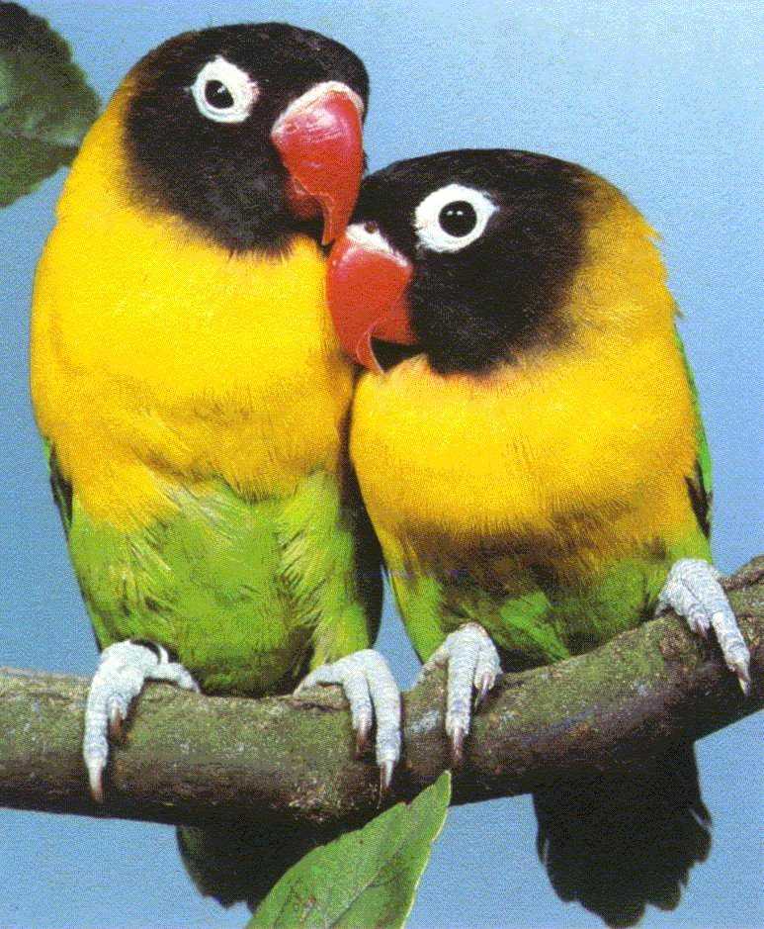
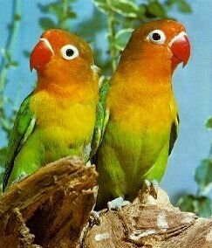
De wetenschappelijke naamgeving.
Agapornis personatus
Agapornis = GESLACHTsnaam
Personatus = SOORTnaam
Een derde naam geeft het RAS aan: Agapornis personatus Fischerie

Slide 27
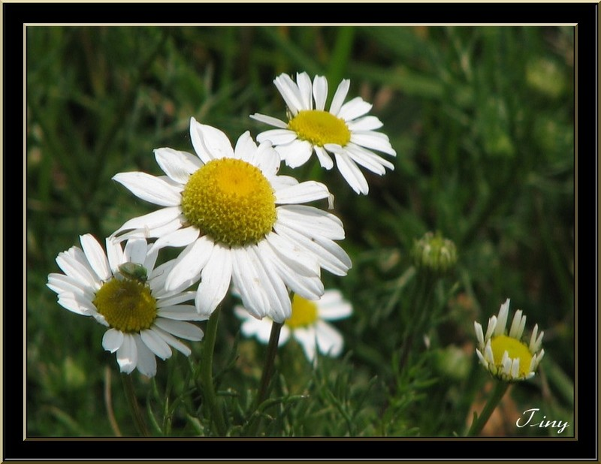
Het madeliefje, Bellis perennis L.
De L. staat voor de naamgever: Linnaeus.

Slide 28
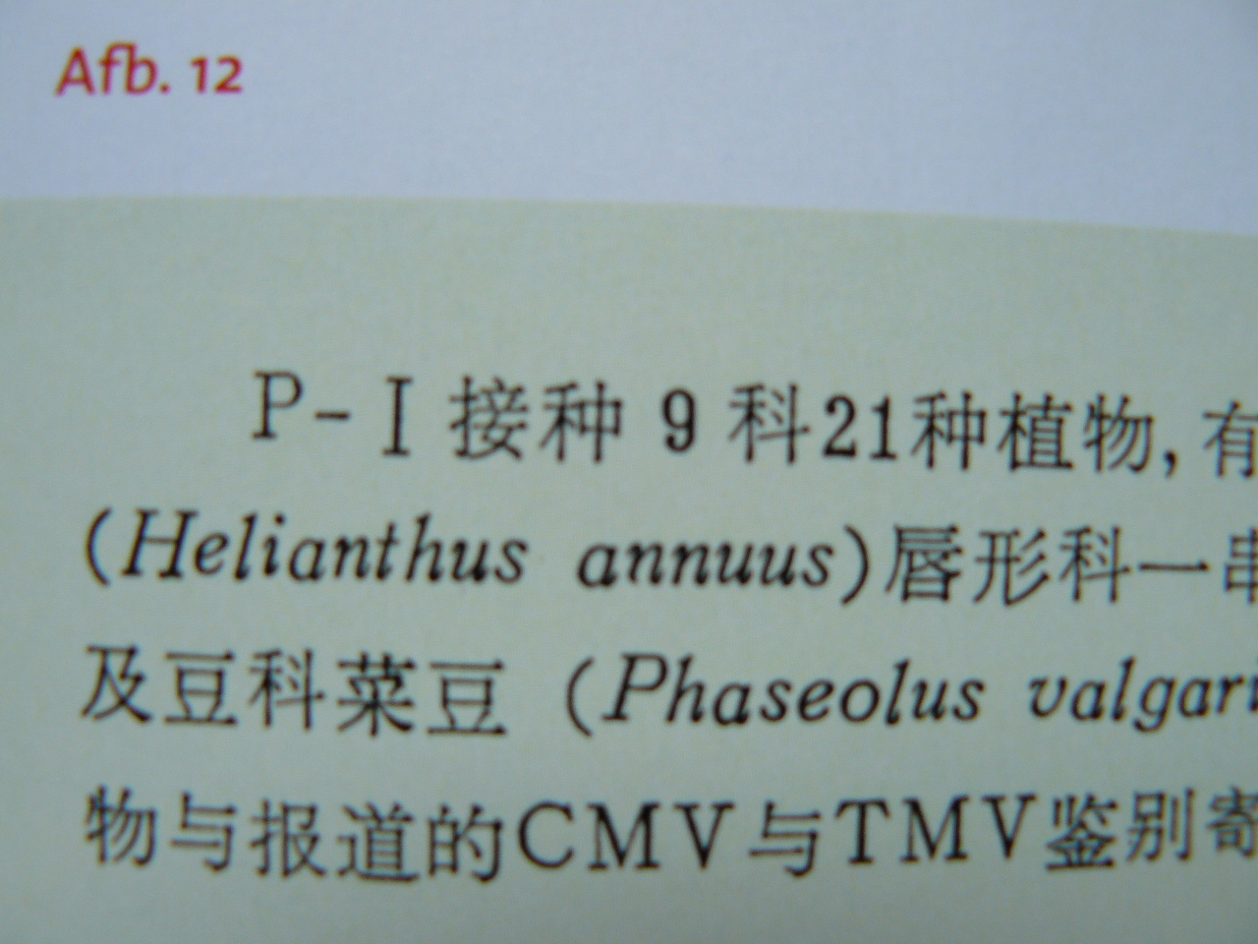
Binaire naamgeving = internationaal.

Slide 29
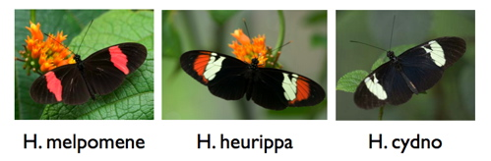
H. staat voor Hypodocus. Horen deze drie tot dezelfde soort? Zelfde geslacht?

